Slide 1


Resultado contable vs. base imponible del Impuesto sobre Sociedades Exploratory data analysis Julia María Martínez Tapia 12 de marzo de 2021
1
1

Slide 2

Contexto
1
El Impuesto sobre Sociedades
2

Slide 3


Impuesto sobre Sociedades
Grava la renta de las sociedades y demás entidades jurídicas
BI = RC
+/-
ajustes fiscales
En principio, los beneficios se gravan una sola vez
Las pérdidas se recuperan, con limitaciones, en ejercicios posteriores

Slide 4

Resultado contable antes de impuestos (RC)
+/- Ajustes fiscales (168 en 2018)
= Base imponible previa
Reserva de capitalización
Compensación de bases imponibles negativas
= Base imponible(BI)
X Tipo de gravamen (25%)
= Cuota íntegra
Deducciones por doble imposición
Otras Deducciones
= Cuota líquida positiva
Retenciones, pagos a cuenta y pagos fraccionados
= Cuota diferencial

Slide 5

2
Hipótesis

Slide 6


Fuerte correlación
RC y BI
Variaciones puntuales
por cambios normativos
BI y RC se aproximan
por la limitación a la
compensación de BINS
BI y RC ascendentes
desde 2012

Slide 7

Análisis de datos
3
7

Slide 8
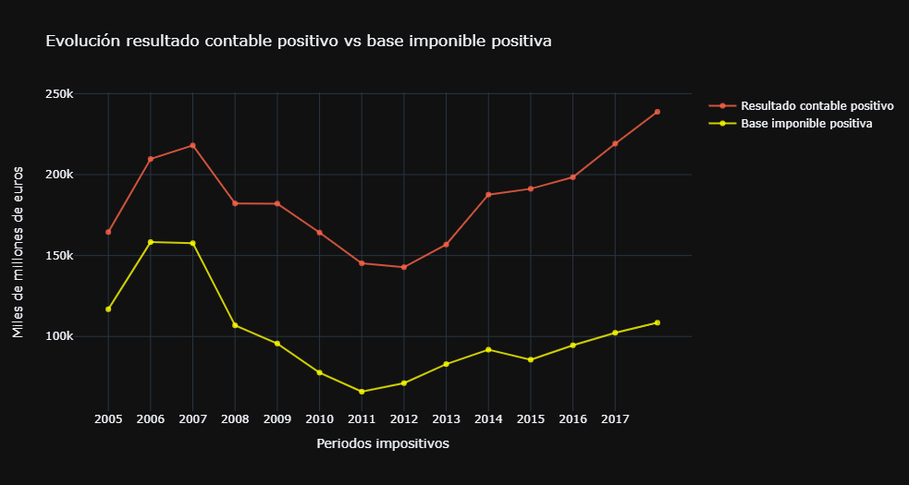
8

Slide 9


Mecanismos para evitar la doble imposición
Deducción
Exención
Sociedad X | euros
Resultado operativo | 20.000
Resultado financiero (dividendo) | 60.000
Rdo contable antes de impuestos (Bº) | 80.000
Ajustes ( + )
Ajustes ( -)
Base imponible | 80.000
Cuota íntegra (25%) | 20.000
Deducción para evitar la doble imposición (60.000 * 25%) | -15.000
Cuota líquida (GIS) | 5.000
Sociedad X | euros
Resultado operativo | 20.000
Resultado financiero (dividendo) | 60.000
Rdo contable antes de impuestos (Bº) | 80.000
Ajustes (+)
Ajustes (- ) Exención para evitar la doble imposición | -60.000
Base imponible | 20.000
Cuota íntegra (25%) | 5.000
Cuota líquida (GIS) | 5.000
Sociedad Y | euros
Rdo contable antes de impuestos (Bº) | 100.000
Ajustes + | 80.000
Ajustes - | 20.000
Base imponible | 160.000
Cuota íntegra (25%) | 40.000
Cuota líquida (GIS) | 40.000
Resultado contable después de impuestos | 60.000
Sociedad Y | euros
Rdo contable antes de impuestos (Bº) | 100.000
Ajustes + | 80.000
Ajustes - | 20.000
Base | 160.000
Cuota íntegra (25%) | 40.000
Cuota líquida (GIS) | 40.000
Resultado contable después de impuestos | 60.000

Slide 10

2008
2012
2015
Impacto crisis financiera año 2008.
Tendencia descendente en ambas variables hasta el año 2012
Comienza un ensanchamiento de la BI en 2012 que coincide con la recuperación del RC y la eliminación de la deducibilidad del deterioro participación en FFPP de otras entidades.
Reducción de la BI respecto del resultado contable, que coincide con la adopción del mecanismo de exención para evitar la doble imposición

Slide 11
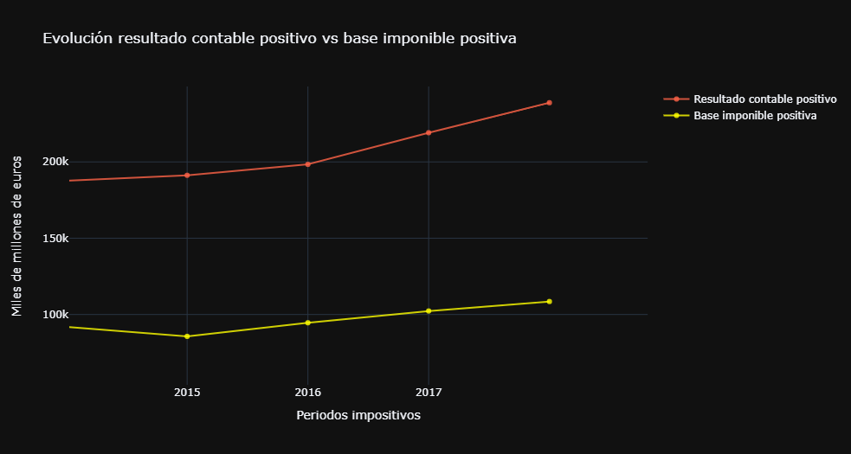
La diferencia entre RC y BI alcanza los 130.000 millones de euros en 2018.
Parece que la exención está lastrando el crecimiento de la BI a pesar de la limitación a la compensación de bases imponibles negativas y restantes medidas recaudatorias implementadas en 2015.
Para validar esta conclusión, añadimos al gráfico tanto la evolución de la exención como la evolución de la compensación de BI negativas.
11

Slide 12

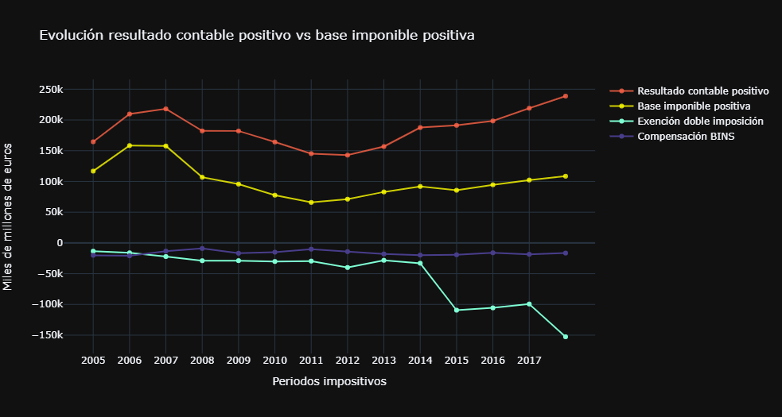
12

Slide 13

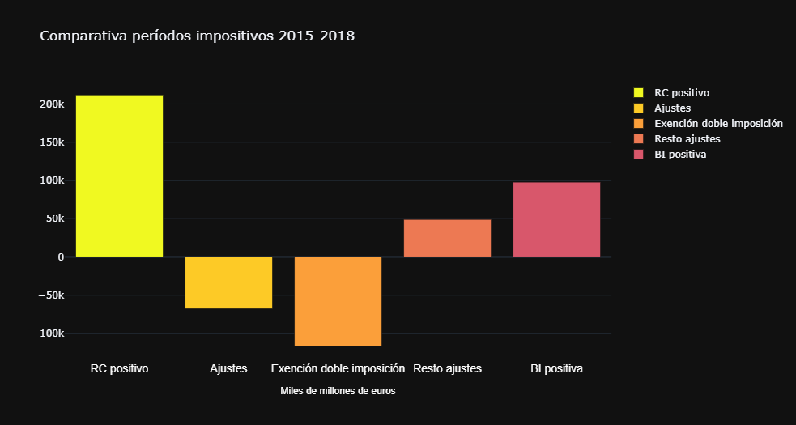

A picture is worth a thousand words
A complex idea can be conveyed with just a single still image, namely making it possible to absorb large amounts of data quickly.
13

Slide 14

Conclusiones
4
14

Slide 15


Fuerte correlación
RC y BI
Variaciones
por cambios normativos
BI y RC se aproximan
por la limitación a la
compensación de BINS
BI y RC ascendentes
desde 2012

Slide 16
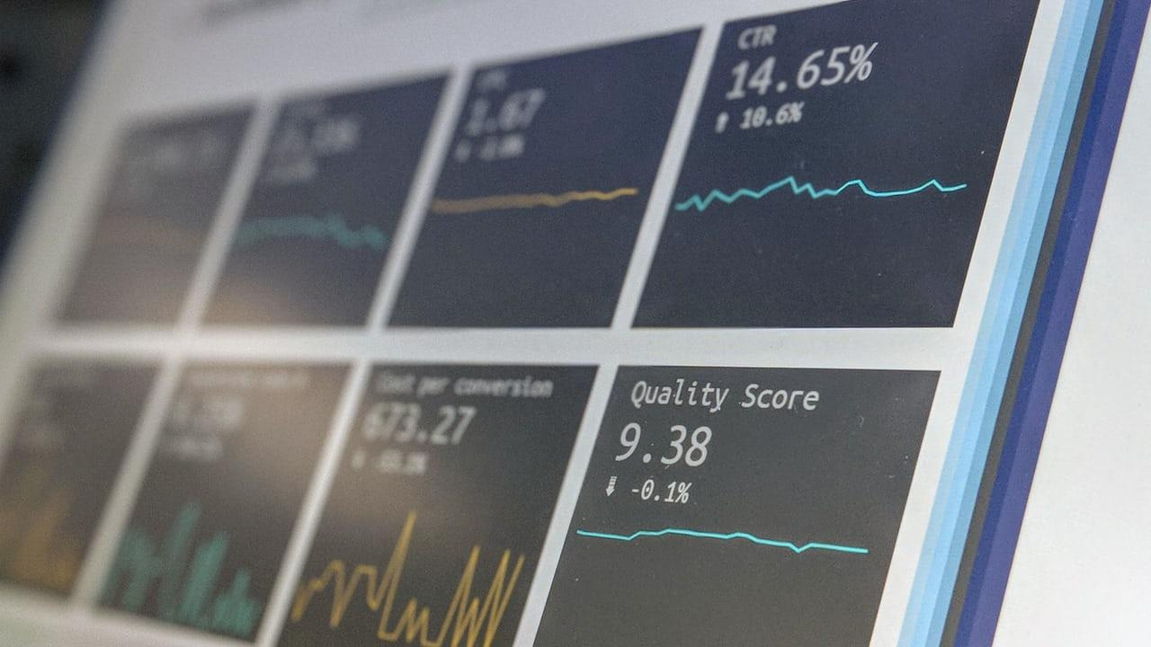
0,64
116.747 M€
5.837 M€ > BI
Correlación positiva RC - BI
Media de la exención por doble imposición 2005 a 2018.
Mayor BI anual

Slide 17

¡MUCHAS GRACIAS!
¿Alguna pregunta?
Puedes encontrarme en
www.linkedin.com/in/juliamariamartineztapia

